Slide 1
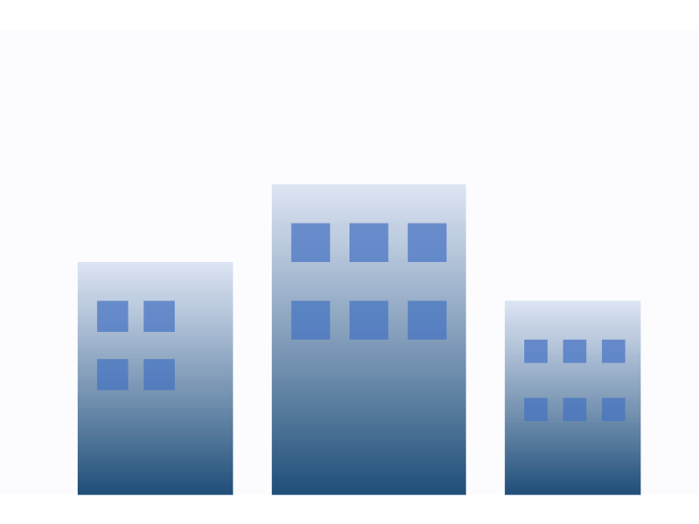
人工智能简介
基于 AI 技术生成
模版风格：商务蓝

Slide 2
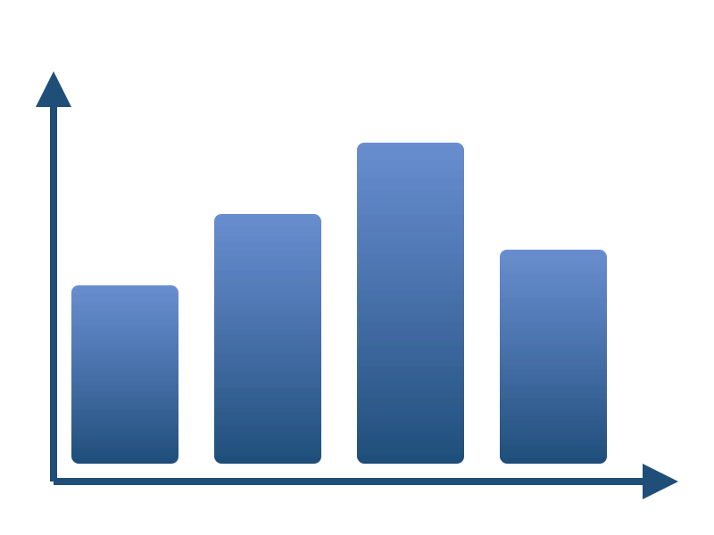
1. 开场引入
• 问候和自我介绍
• 欢迎听众，简单介绍演讲者背景
• 主题概述
• 人工智能已成为当今最热门的技术话题之一
• 本次演示将帮助大家理解AI的基本概念和应用
• 演示大纲预览
• 简要介绍将要涵盖的5个主要部分

Slide 3
2. 什么是人工智能
• 基本定义
• 模拟人类智能的机器系统
• 能够学习、推理、解决问题和决策
• 发展历史
• 1956年达特茅斯会议标志着AI诞生
• 三起两落的发展历程
• 主要特点
• 机器学习能力
• 数据处理能力
• 模式识别能力

Slide 4
3. 人工智能的主要类型
• 基于能力的分类
• 弱人工智能（专用AI）
• 如语音助手、推荐系统
• 强人工智能（通用AI）
• 尚在研发阶段
• 基于功能的分类
• 机器学习
• 计算机视觉
• 自然语言处理
• 机器人技术

Slide 5
4. 人工智能的核心技术
• 机器学习
• 监督学习、无监督学习、强化学习
• 示例：垃圾邮件过滤系统
• 深度学习
• 神经网络的工作原理
• 图像识别的突破
• 大数据
• 数据是AI的"燃料"
• 数据量、质量和多样性

Slide 6
5. 人工智能的常见应用
• 日常生活
• 智能音箱、手机助手
• 个性化推荐（如淘宝、抖音）
• 医疗健康
• 医学影像分析
• 药物研发加速
• 工业生产
• 质量检测
• 预测性维护
• 金融服务
• 信用评估
• 欺诈检测

Slide 7
6. 人工智能的机遇与挑战
• 带来的机遇
• 提高生产效率
• 解决复杂问题
• 创造新的就业机会
• 面临的挑战
• 伦理问题
• 隐私保护
• 就业结构调整
• 算法偏见

Slide 8
7. 人工智能的未来展望
• 技术发展趋势
• 更强大的通用AI
• 人机协作增强
• 社会影响预测
• 教育变革
• 工作方式转变
• 个人如何准备
• 培养AI素养
• 关注终身学习

Slide 9
结束语
• 总结要点
• 回顾AI定义、类型、技术和应用
• 强调机遇与挑战并存
• 行动呼吁
• 鼓励大家主动了解AI
• 思考如何利用AI提升个人效率
• 感谢和问答
• 感谢听众参与
• 开放5分钟问答环节

Slide 10
谢谢！
感谢您的聆听
期待您的反馈
由 AI-PPTX 自动生成

